Slide 1

C언어로 배우는 프로그래밍 기초
Perfect C
(3판)
강환수•강환일•이동규 지음

Slide 2
제 5 장
연산자와 연산식

Slide 3
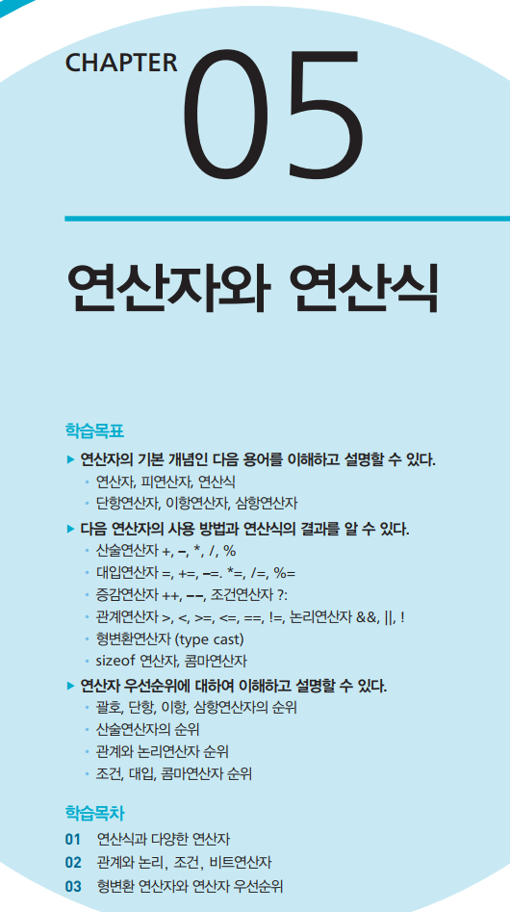
단원 목표

Slide 4

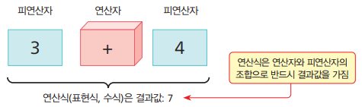
연산자와 피연산자, 연산식과 연산값
연산식(expression)
변수와 다양한 리터럴 상수 그리고 함수의 호출 등으로 구성되는 표현식
연산식은 항상 하나의 결과값을 가짐
연산자(operator)
+ - * /
이미 정의된 연산을 수행하는 문자 또는 문자조합 기호
피연산자(operand)
연산(operation)에 참여하는 변수나 상수

Slide 5
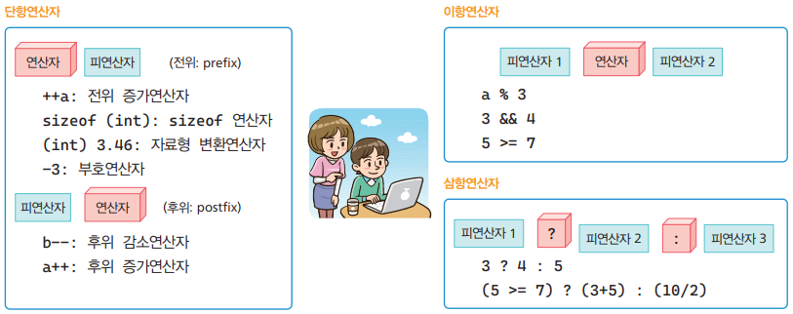
다양한 연산자
단(일)항(unary), 이항(binary), 삼항(ternary) 연산자
연산에 참여하는 피연산자(operand)의 개수
삼항연산자
조건연산자 ‘? :’가 유일
단항연산자는 연산자의 위치에 따라
++a : 전위
연산자가 앞에 있으면 전위(prefix) 연산자
a++: 후위
연산자가 뒤에 있으면 후위(postfix) 연산자

Slide 6
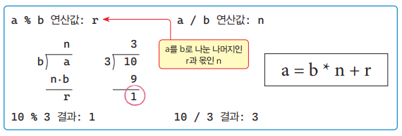
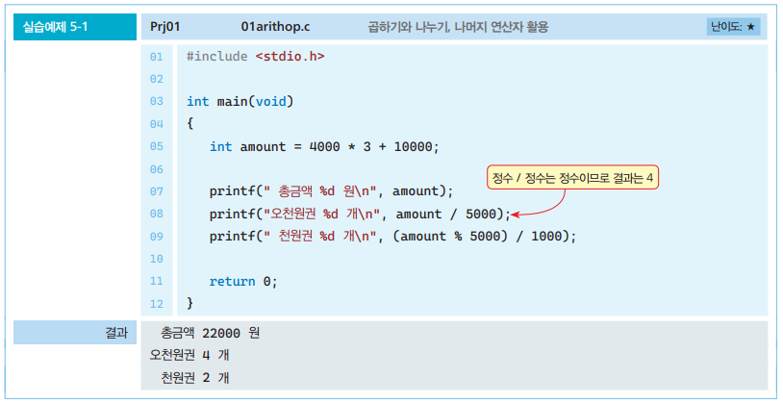
곱하기와 나누기, 나머지 연산자 활용
나머지 연산식 a % b
a를 b로 나눈 나머지 값

Slide 7
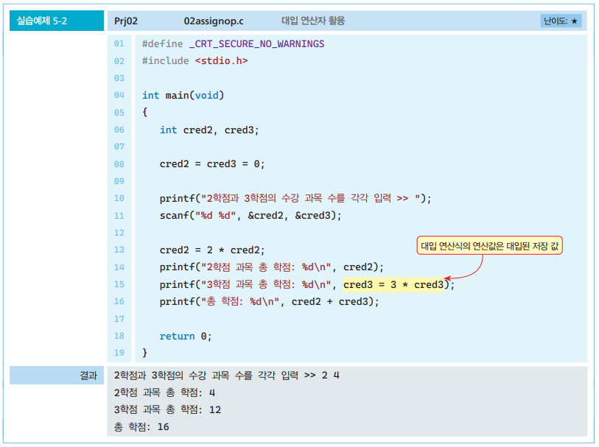
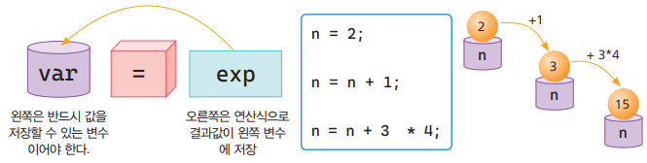
대입연산자 =
대입연산자(assignment operator) =
오른쪽 연산식 결과값을 왼쪽 변수에 저장하는 연산자
왼쪽 부분에는 반드시 하나의 변수만이 올 수 있음
l-value, r-value

Slide 8
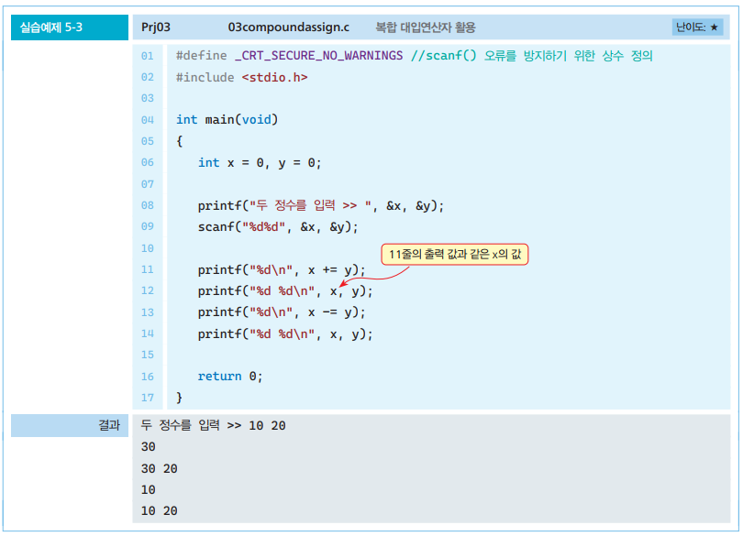
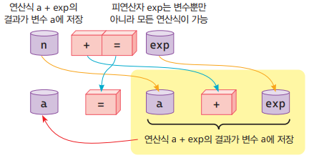
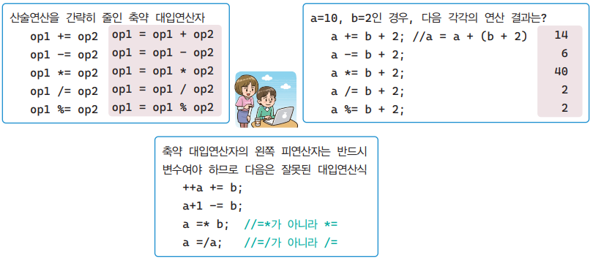
축약 대입연산자
+= -= *= /= %=

Slide 9
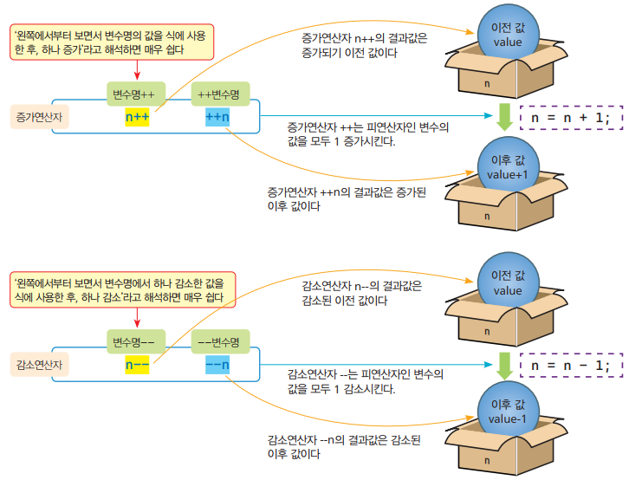
증감 연산자 ++ --
n--
1 감소되기 전 값이 연산 결과값
--n
1 감소된 값이 연산 결과값
n++
1 증가되기 전 값이 연산 결과값
++n
1 증가된 값이 연산 결과값

Slide 10
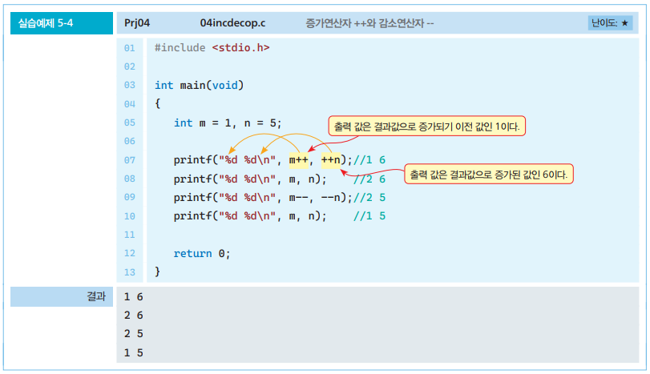
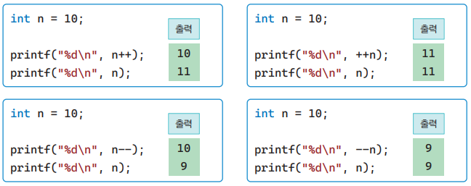
증가연산자 ++와 감소연산자 --

Slide 11
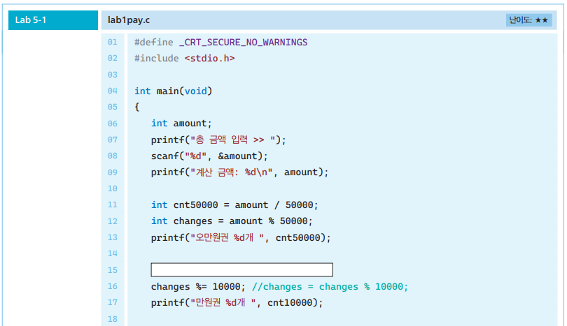
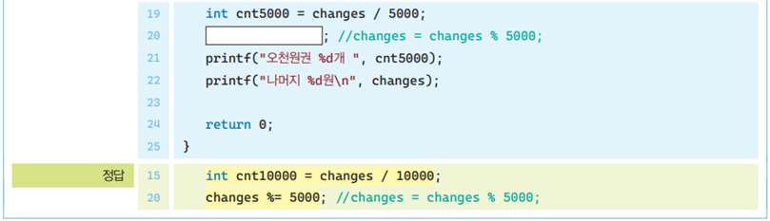
연산자 /와 %를 사용한 지폐 계산 방법
식비 지불 금액이 73,000원
오만원권과 만원권, 그리고 오천원 지폐를 몇 개씩 지불하고, 나머지는 얼마를 내면 될까?

Slide 12
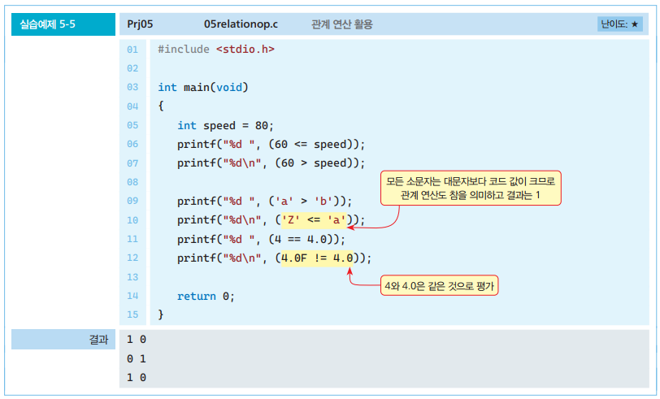
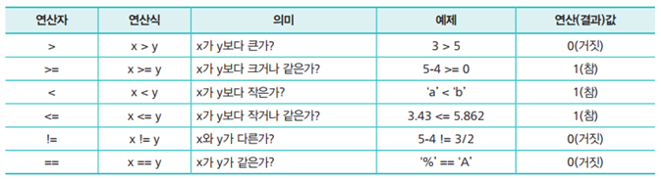
관계 연산자
관계연산자는 두 피연산자의 크기를 비교하기 위한 연산자
비교 결과가 참이면 0, 거짓이면 1

Slide 13
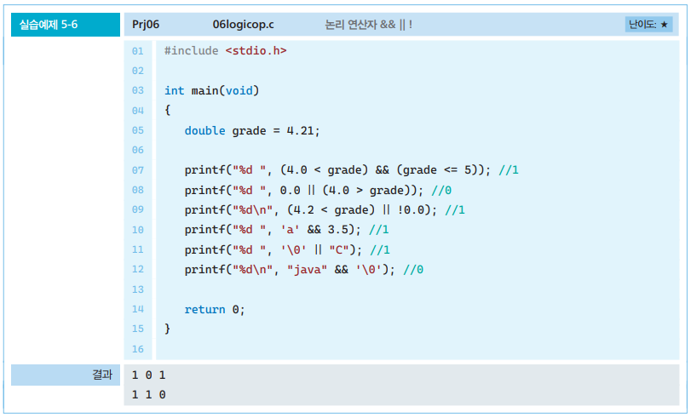
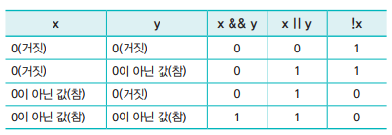
논리연산자
논리연산자 &&, ||, !을 제공
각각 and, or, not 의 논리연산
결과가 참이면 1 거짓이면 0을 반환
0, 0.0, ‘\0’은 거짓을 의미
0이 아닌 모든 정수와 실수, 그리고 널 (null) 문자 ‘\0’가 아닌 모든 문자와 문자열은 모두 참을 의미

Slide 14
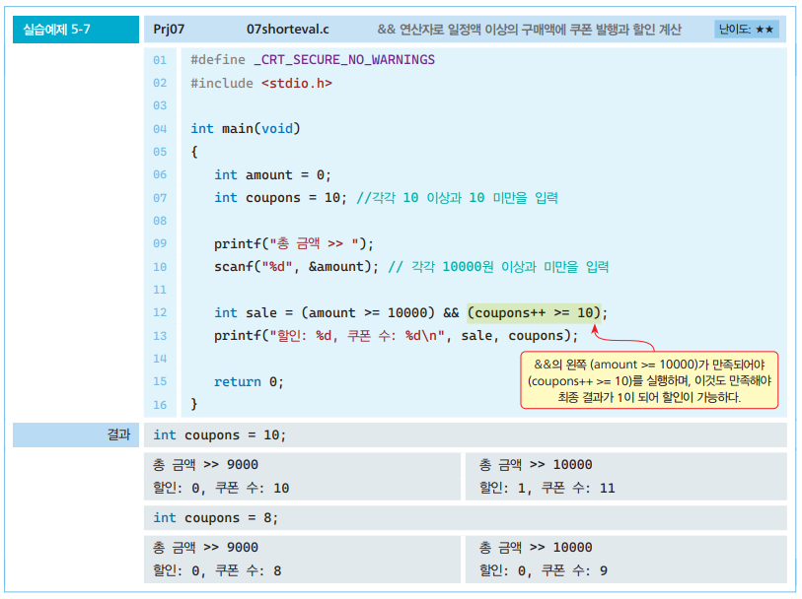
단축 평가
논리연산자 &&와 ||
피연산자 두 개 중에서 왼쪽 피연산자만으로 논리연산 결과가 결정된다면 오른쪽 피연산자는 평가하지 않는 방식

Slide 15
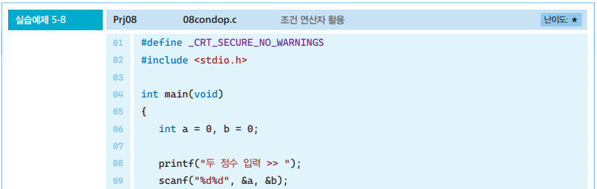
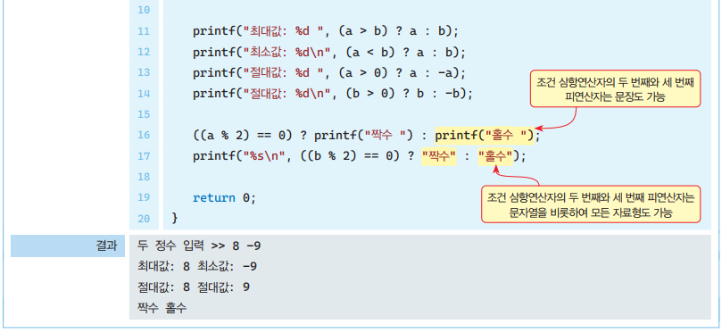
조건연산자
연산자 ? :
조건에 따라 주어진 피연산자가 결과값이 되는 삼항연산자

Slide 16
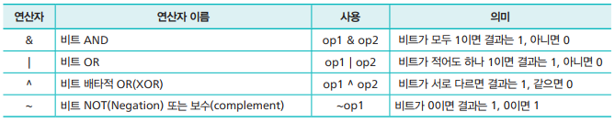
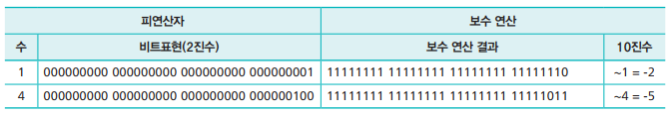
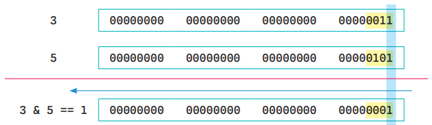
비트 논리연산자
연산자 &, |, ^, ~ 4가지
보수 연산자(bitwise complement operator) ~
각 비트에서 0은 1, 1은 0이 결과

Slide 17
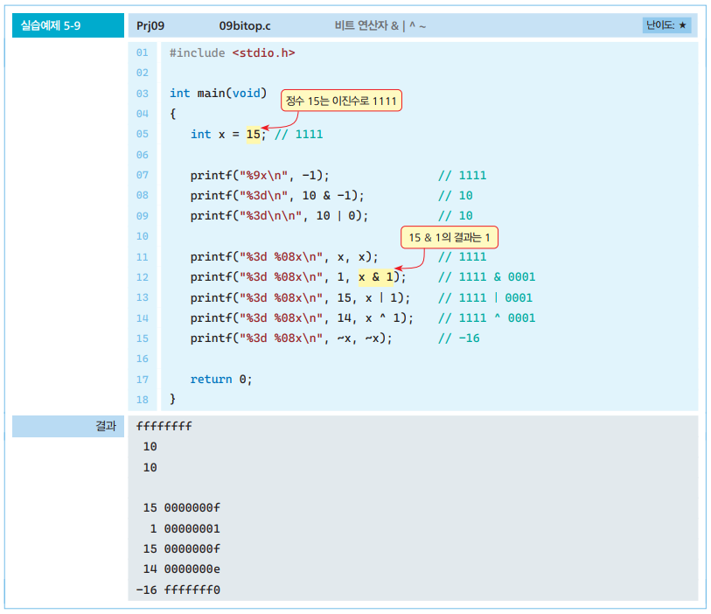
비트 연산자 & | ^ ~

Slide 18
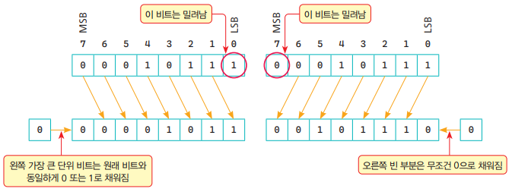
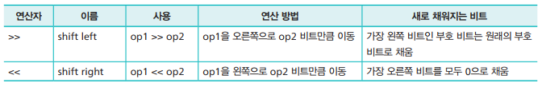
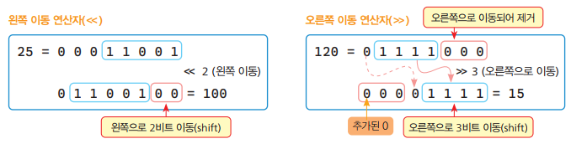
비트 이동연산자
Shift right >>
Shift left <<

Slide 19
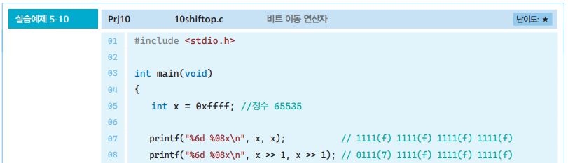
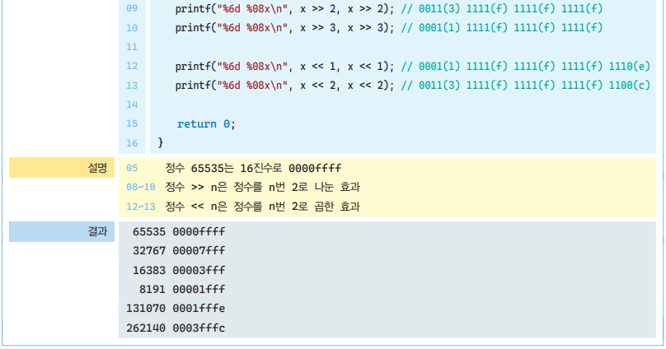
예제: 비트 이동 연산자

Slide 20
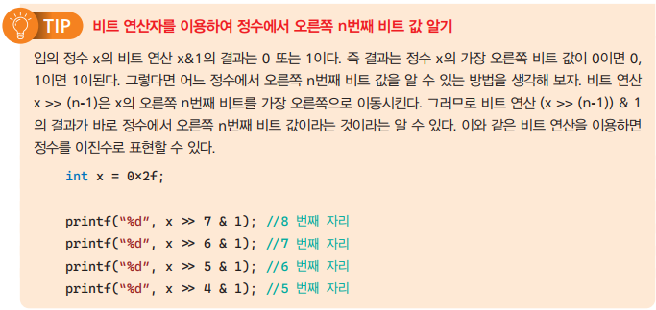
정수에서 오른쪽 n번째 비트 값 알기
비트 연산자를 이용하여 정수에서 오른쪽 n번째 비트 값 알기

Slide 21
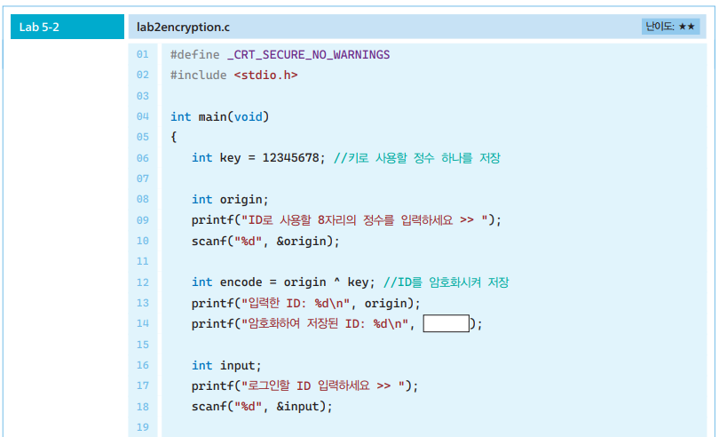
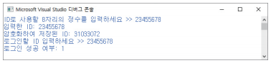
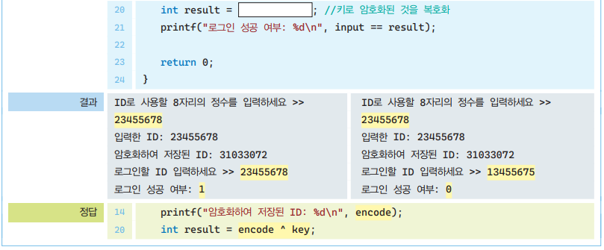
LAB 비트 XOR 연산자 ^를 사용한 암호화와 복호화

Slide 22
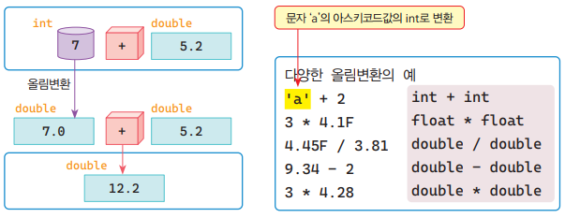
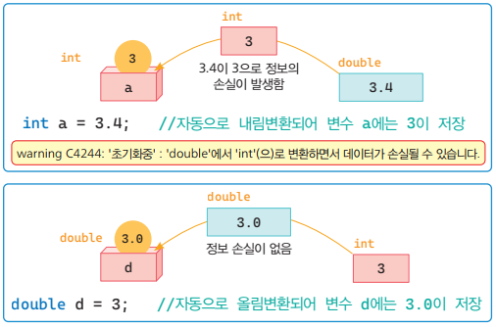
내림변환과 올림변환
올림변환
작은 범주의 자료형(int)에서 보다 큰 범주인 형(double)으로의 형변환 방식
내림변환
큰 범주의 자료형(double)에서 보다 큰 범주인 형(int)으로의 형변환 방식
자료형 변환 구분 방식: 명시적 형변환과 묵시적 형변환
명시적(강제) 형변환: 소스에서 직접 형변환 연산자를 사용하는 방식
묵시적(자동) 형변환: 컴파일러가 알아서 자동으로 수행하는 방식

Slide 23
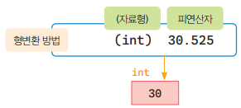
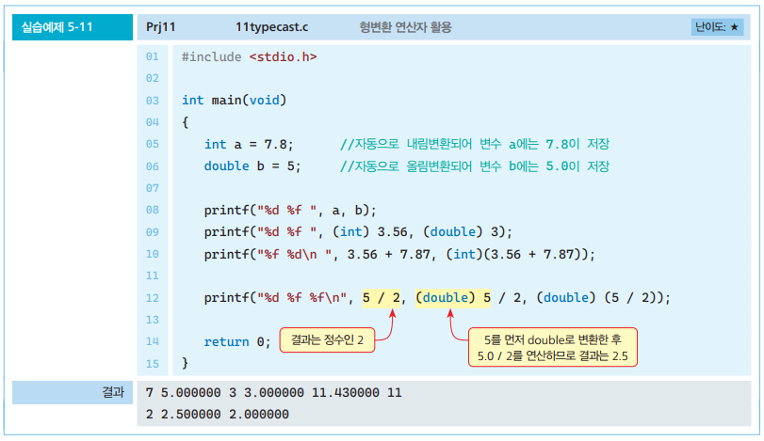
형변환 연산자
(int) 30.525

Slide 24
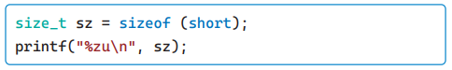
sizeof 연산자
sizeof 3.14
연산값 또는 자료형의 저장장소의 크기를 구하는 연산자
바이트 단위의 정수
피연산자 앞에 위치하는 전위 연산자
피연산자가 int와 같은 자료형인 경우 반드시 괄호를 사용
피연산자가 상수나 변수 또는 연산식이면 괄호는 생략 가능
반환 값 자료형
자료형 size_t
printf()에서 형식제어문자 %zu로 출력

Slide 25
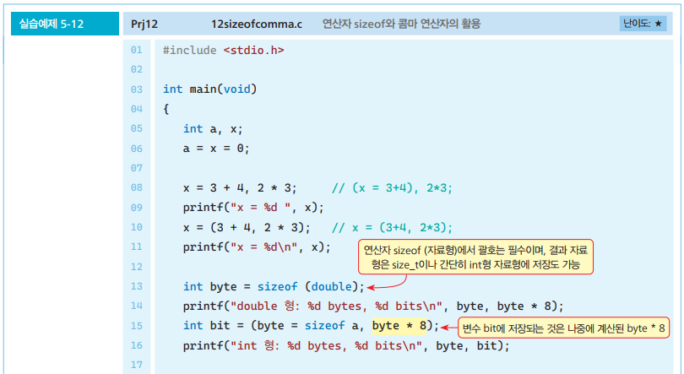
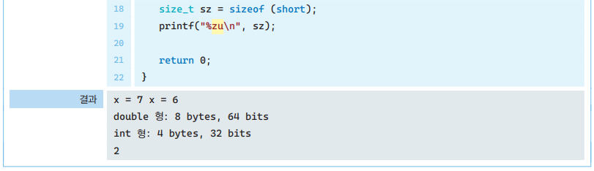
연산자 sizeof와 콤마 연산자의 활용

Slide 26
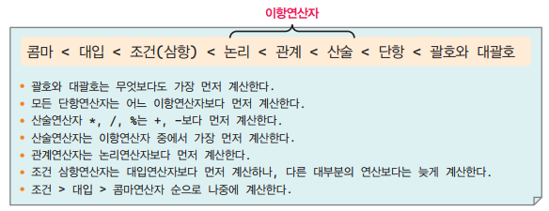
연산자 우선순위와 결합성
연산 규칙
첫 번째 규칙은 괄호가 있으면 먼저 계산
두 번째 규칙으로 연산의 우선순위(priority)
세 번째 규칙은 동일한 우선순위인 경우, 연산을 결합하는 방법인 결합성(또는 결합규칙)
왼쪽부터 오른쪽으로 차례로 계산
제곱승과 같은 정해진 연산은 오른쪽에서 왼쪽으로 차례로 계산

Slide 27
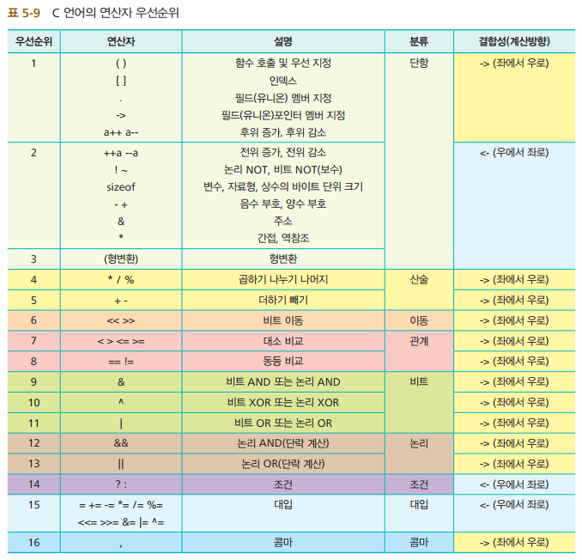

Slide 28
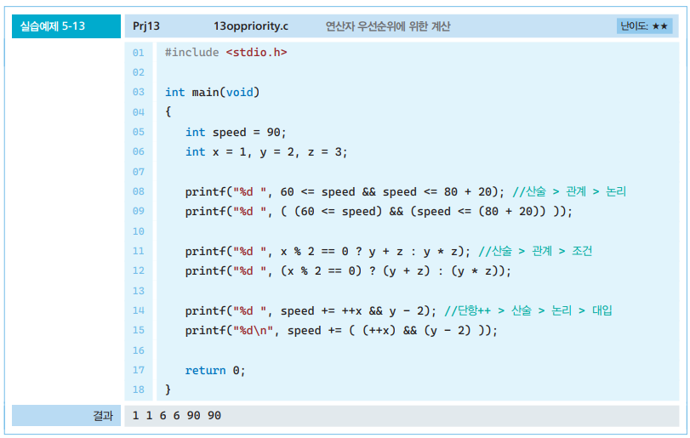
연산자 우선순위에 위한 계산

Slide 29
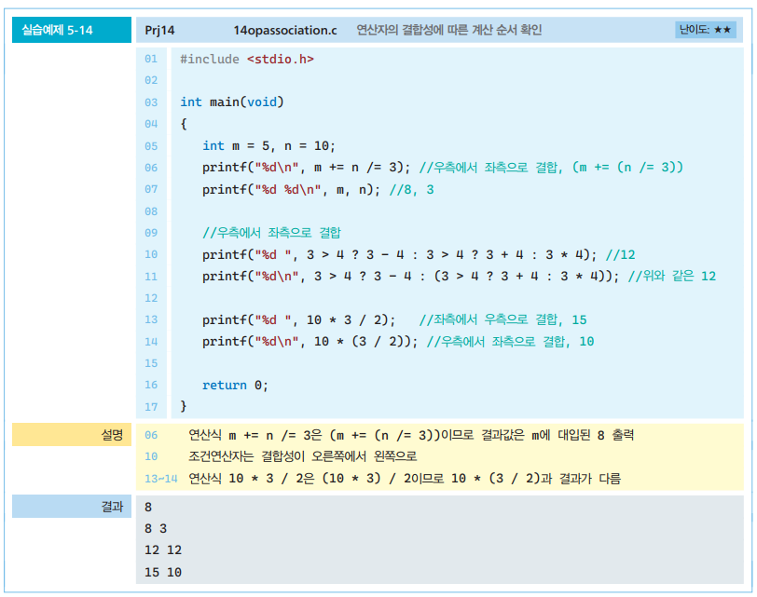
연산자의 결합성에 따른 계산 순서 확인

Slide 30
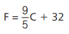
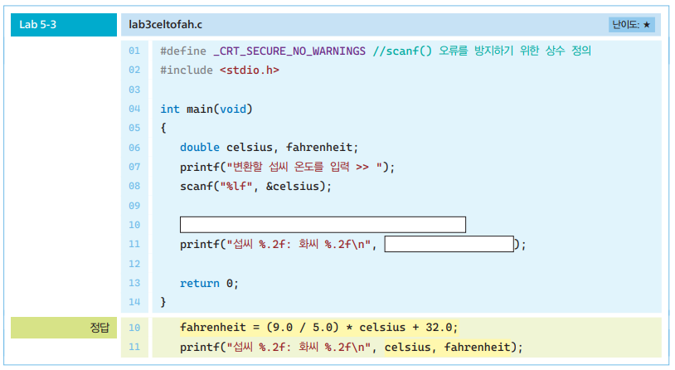
LAB 섭씨 온도를 화씨 온도로 변환해 출력
섭씨(C) 온도를 화씨 온도(F)로 변환하는 식

Slide 31
감사합니다.

